Slide 1
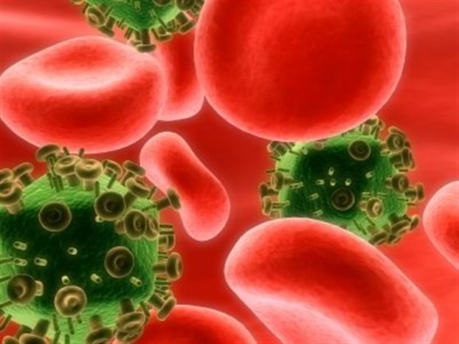
AIDS Σύνδρομο επίκτητης ανοσολογικής ανεπάρκειας

Slide 2
Ανοσολογική ανεπάρκεια = εξασθένιση της λειτουργίας του ανοσοβιολογικού συστήματος- επίκτητη
ΑIDS: πιθανότατα προήλθε από αλλεπάλληλες μεταλλάξεις ενός ιού που προσβάλλει τον αφρικανικό πίθηκο. Άγνωστο πως μεταδόθηκε στον άνθρωπο. Εξάπλωση με εκρηκτικές πλέον διαστάσεις.

Slide 3
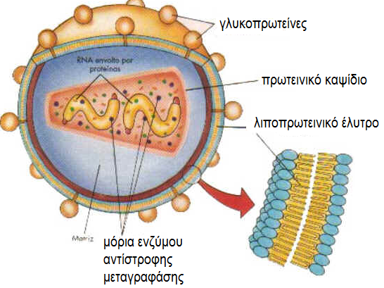
ΔΟΜΗ ΤΟΥ ΙΟΥ
Είναι ρετροιός, δηλ. το γενετικό του υλικό είναι RNA.
Διαθέτει πρωτεϊνικό καψίδιο και επιπλέον περιβάλλεται από έλυτρο, λιποπρωτεϊνικής σύστασης.
Μέσα στο καψίδιο βρίσκονται το RNA και το ένζυμο αντίστροφη μεταγραφάση, που καταλύει τη μετατροπή του RNA σε DNA, με αντίστροφη μεταγραφή.

Slide 4
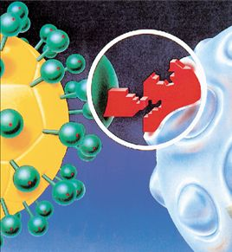
Προσβάλλει :
τα βοηθητικά Τ- λεμφοκύτταρα
Κυτταροτοξικά Τ- λεμφοκύτταρα
Νευρικά κύτταρα
Για να το καταφέρει αυτό
προσδένεται σε ειδικούς
υποδοχείς που υπάρχουν
στην επιφάνεια αυτών των
κυττάρων.

Slide 5
Ο ιός ανιχνεύεται σε μεγάλες ποσότητες:
στο αίμα, στο σπέρμα, στα κολπικά υγρά και σε μικρότερες ποσότητες :
στο σάλιο, στο εγκεφαλονωτιαίο υγρό ,στα δάκρυα, στο μητρικό γάλα, στον ιδρώτα.
Μετάδοση της νόσου:
Μετάγγιση αίματος ή χρήση μολυσμένης σύριγγας (τοξικομανείς).
Κατά τη σεξουαλική επαφή μολυσμένου ατόμου (φορέα) με υγιές άτομο.
Κατά τον τοκετό, από μολυσμένη μητέρα στο έμβρυο.
Δεν μεταδίδεται μέσω τον εντόμων, του σάλιου, της χειραψίας, των ασπασμών και την κοινή χρήση μαγειρικών σκευών

Slide 6
Προφυλάξεις:
Έλεγχος του αίματος που προορίζεται για μεταγγίσεις
Χρησιμοποίηση των συρίγγων μιας χρήσης, μια και μόνο φορά
Πλήρης αποστείρωση οδοντιατρικών και χειρουργικών εργαλείων
Χρήση προφυλακτικού κατά τη σεξουαλική επαφή

Slide 7
Η διάγνωση της πρώιμης HIV λοίμωξης πριν συμβεί η ορομετατροπή (εμφάνιση στο αίμα τον ατόμων αντισωμάτων έναντι του ιού) γίνεται με τη μέτρηση του HIV RNA (γονιδίωμα ή γενετικό υλικό του HIV) με τη μέθοδο PCR (Polymerase Chain Reaction) ή του αντιγόνου p24 (πρωτεϊνικό συστατικό της επιφάνειας του σωματιδίου του HIV)
Διάγνωση της νόσου
Ανίχνευση του RNA του ιού
Ανίχνευση στο αίμα του ασθενούς των ειδικών αντισωμάτων που αναπτύσσονται για τον ιό. (μετά την παρέλευση 6-12 εβδομάδων, από την εισβολή του ιού)
Παρόλο όμως που αναπτύσσονται αντισώματα και συνυπάρχουν και κυτταροτοξικά Τ-λεμφοκύτταρα ο οργανισμός δεν αποκτά ανοσία.

Slide 8
Στάδια της νόσου:
Σε πρώτο στάδιο ο ιός συνδέεται σε περιορισμένο αριθμό βοηθητικών Τ- λεμφοκυττάρων, μέσω των ειδικών υποδοχέων που βρίσκονται στην επιφάνεια της μεμβράνης τους, ενώ στη συνέχεια εισάγει το RNA του μέσα στα κύτταρα αυτά.
Στη συνέχεια πολλαπλασιάζεται χρησιμοποιώντας το ένζυμο αντίστροφη μεταγραφάση και τους μηχανισμούς του κυττάρου ξενιστή:
Χρησιμοποιεί ως καλούπι το RNA του και συνθέτει μονόκλωνο DNA.
Μετατρέπει το μονόκλωνο DNA σε δίκλωνο
Το δίκλωνο DNA συνδέεται με το DNA του κυττάρου ξενιστή και παραμένει σε λανθάνουσα κατάσταση (ανενεργό). Στην περίπτωση αυτή το άτομο είναι φορέας του ιού.
Κάποια στιγμή υπάρχει η πιθανότητα ενεργοποίησης του ιού, οπότε αρχίζει πάλι να πολλαπλασιάζεται μολύνοντας καινούργια Βοηθητικά Τ- λεμφοκύτταρα.

Slide 9
https://www.youtube.com/watch?v=K8dO90SII2w#t=187
Από τη στιγμή της μόλυνσης του οργανισμού από τον ιό μέχρι τη διάγνωση της νόσου (6 εβδομάδες-12 μήνες) το άτομο εμφανίζει λοιμώξεις , που όμως παρέρχονται γρήγορα, ενώ μπορεί να μεταδίδει τον ιό χωρίς να το γνωρίζει.
Μετά από 7-10 χρόνια συνήθως, εκδηλώνεται η τυπική συμπτωματολογία της νόσου που περιλαμβάνει:
Υψηλό πυρετό
Έντονες λοιμώξεις
Διάρροιες,
ενώ παράλληλα ο αριθμός των προσβεβλημένων Τ-λεμφοκυττάρων αυξάνεται οδηγώντας σε εντονότερα συμπτώματα, μέχρι το θάνατο.

Slide 10
Αντιμετώπιση της νόσου:
Ο HIV μεταλλάσσεται με πολύ γρήγορους ρυθμούς και για το λόγο αυτό δε μπορεί να αντιμετωπισθεί από το ανθρώπινο ανοσοβιολογικό σύστημα.
Φάρμακα όπως το AZT και το DCC παρεμποδίζουν την αντίστροφη μεταγραφή και έτσι ι ιός δε μπορεί να πολλαπλασιασθεί. Οι παρενέργειες όμως των φαρμάκων αυτών είναι πολύ σοβαρές και χορηγούνται μόνο σε εξειδικευμένα ιατρικά κέντρα.
Παράλληλα η φαρμακευτική αντιμετώπιση των ευκαιριακών λοιμώξεων από παθογόνους μ/ο επιμηκύνει αρκετά το όριο ζωής των ασθενών.

Slide 11
Η παρασκευή εμβολίου δεν έχει ακόμη επιτευχθεί λόγω της πολυμορφικότητας που παρουσιάζει ο ιός εξαιτίας της έντονης μεταλλακτικής του ικανότητας.
Σημαντικότατο ρόλο έχει η πρόληψη και η ενημέρωση.
Το AIDS εξελίσσεται σε κοινωνική μάστιγα, ενώ τα ποσοστά της ασθένειας αυξάνονται συνεχώς, ενώ στην Αφρική έχει πάρει διαστάσεις πανδημίας .

